Slide 1
資料１－１
VOC削減対策に係るあり方（案）

Slide 2
前回の部会で整理した論点
論点① VOC排出削減対策の必要性とその方向性について
論点② 府域の地域特性を考慮した排出規制と管理的手法の
バランスは、現状で問題ないか
その他 家庭における日用品からのVOC排出削減に対する
取組み推進について

Slide 3
論点① VOC排出削減対策の必要性とその方向性について
【方向性】
府域のVOC排出量の状況や、非メタン炭化水素（NMHC）、浮遊粒子状物質（SPM）、微小粒子状物質（PM2.5）の大気濃度の推移から、これまでの府条例や法によるＶＯＣ排出削減対策は一定の効果があったと考えられる。
一方、光化学オキシダント（Ox）の環境基準が未達成である状況等を踏まえ、今後も引き続き固定発生源からのVOC排出量の削減対策を推進する必要がある。
対策の方向性としては、国の知見等を踏まえ、より効果的なVOC排出削減対策を重点的に行っていくべきである。

Slide 4
論点① VOC排出削減対策の必要性とその方向性について
【考え方】
・条例及び法等による対策により、府域のVOC排出量は条例規制開始前より3分の1程度まで減少し、NMHC、SPM、PM2.5の大気濃度は低下した。
・一方、Oxについては注意報等の発令状況や被害届出数は減少しているものの、大気濃度は改善されているとは言えず、環境基準も全国的に非達成の状況が続いている。
・Oxの生成機構は複雑であり、国では長期変動の要因としてVOC固定発生源の他に越境大気汚染の増加や窒素酸化物の減少を指摘しており、また植物起源VOCや未把握VOC発生源の存在も考慮したシミュレーションモデルの改善の必要があるとし、今後は個別VOC毎のOx生成能に着目した効果的な対策の方向性について検討するとしている。
・以上より、府域の固定発生源におけるVOC排出削減対策については、これまでデータや知見が得られずVOC総量として規制していたところ、今後はOx生成能に着目した排出源や排出状況に応じた有効な対策等といったより効果的な対策を、国の検討状況を踏まえ重点的に実施していくべきである。
・なお、近年は国によるアジア地域との連携協力や中国における環境対策等により越境大気汚染の影響が低下していると考えられており、また令和2年には中国でVOC排出規制が開始され、今後の一層の越境大気汚染の濃度低下が予想される。
4

Slide 5
論点② 府域の地域特性を考慮した排出規制と管理的
手法のバランスは、現状で問題ないか
【方向性】
効果的・効率的にVOC排出削減対策を推進していくためには、引き続きVOC総量を化学物質管理制度の府独自指定物質に位置付け、事業活動の実態に即し、事業者が自主的に柔軟な対策を取ることのできる管理的手法による対策を中心に推進していくべき。
現行条例に基づく排出規制については、大気濃度改善への費用対効果、事業者の自主的取組みの促進、運用面の課題等を鑑み、Ox生成能に着目した排出源や排出状況に応じた有効な対策等といったより効果的な対策の方向性が国において定まるまでの間は廃止し、排出規制は法制度のみに基づき実施することが適当。

Slide 6
論点② 府域の地域特性を考慮した排出規制と管理的
手法のバランスは、現状で問題ないか
【考え方①】
・法に先駆けて実施した現行の府条例の排出規制や「VOC総量」を対象とした化学物質管理制度は、VOC排出削減及び府内事業者へのVOC削減対策の意識向上に有効であった。
・一方、光化学オキシダントにかかる環境基準は依然未達成であり、府域のNMHC濃度推移をみると、大気汚染防止法による規制開始時は削減効果が見られたが、それ以外についてはVOC排出量の推移とは傾向が異なっている点も多く、濃度への影響は固定発生源以外の要因が大きいと考えられる。特にここ数年は排出規制以外に様々な固定発生源対策が取られ取組みが行き渡っているにもかかわらず濃度はほぼ横ばいの状況であることから、近年は条例排出規制による大気濃度改善への寄与割合は小さいと考えられる。
・処理装置の設置や管理等を義務付ける設備構造基準を主とした条例届出施設規制は、その効果が大気濃度改善への寄与割合が小さく因果関係が明確とは言えない現状において、引き続き運用するには過大な管理コストがかかり、得られる費用対効果が薄いものと考えられる。
6

Slide 7
論点② 府域の地域特性を考慮した排出規制と管理的
手法のバランスは、現状で問題ないか
【考え方②】
・また、VOC排出削減には使用物質の代替、工程の変更、密閉度の向上等といった様々な対策がある中、設備構造基準の一律規制は、事業者による業種や業態ごとの現実的かつ効果的な対策検討に繋がらない面がある。
・届出工場制度においては、発生源の実情に応じて最適の対策が選択できる制度であり大規模発生源からの削減に効果的ではあったが、対象工場数が少なく府域全体のVOC排出量における対象工場からの割合はごく一部であるとともに、事業者・行政双方にとって基準遵守状況の把握が困難であること、未届工場が対象工場の規模要件を満たしているかどうかが分かりにくいといった、運用面での課題がある。
・一方で、VOC総量も対象とした化学物質管理制度については、大阪府化学物質適正管理指針に基づき事業者の自主的な取組みを促進した結果、塗料や洗浄剤の非VOC化、製品製造原料である溶剤等の回収・再利用や洗浄液の温度低減等の工程の変更、配管等の密閉度の向上による漏洩防止といった、府内の多くの事業者の実態に応じた自主的なVOC削減対策が実施され、効果的な排出量の削減につながっていることが確認された。
7

Slide 8
論点② 府域の地域特性を考慮した排出規制と管理的
手法のバランスは、現状で問題ないか
【考え方③】
・以上のことから、排出規制と管理制度の定量的な効果検証は困難であるが、効果的・効率的にVOC排出削減対策を推進していくためには、引き続きVOC総量を管理制度の府独自指定物質に位置付け、事業活動の実態に即し、事業者が自主的に柔軟な対策を取ることのできる管理的手法による対策を中心に推進していくべきではないか。
・現行条例に基づく排出規制については、VOC排出量削減に一定の効果はあったものの、大気濃度改善への費用対効果、事業者の自主的取組みの促進、運用面の課題等を鑑み、Ox生成能に着目した排出源や排出状況に応じた有効な対策等といったより効果的な対策の方向性が国において定まった段階で新たな排出規制のあり方を検討することとし、それまでの間の排出規制は排出量が一定規模以上の施設を対象としている法制度のみに基づき実施し、条例制度は一旦廃止することが適当ではないか。
8

Slide 9
その他 家庭における日用品からのVOC排出削減に
対する取組み推進について
【方向性】
家庭からのVOC排出量は全体排出量のうち２割程度と一定の排出量がある状況であることから、家庭における日用品からのVOC排出削減に対する取組みを推進するべき。
日用品からのVOC排出量削減には、消費者が低VOC製品を選択することに加え、製造者等によるVOCの含有率を減らした製品の開発等の取組みが必要であることから、まずは事業者への協力や、府民の生活スタイルの転換を呼びかける啓発の取組みを中心に実施していくべき。

Slide 10
その他 家庭における日用品からのVOC排出削減に
対する取組み推進について
【考え方】
・環境省VOC排出インベントリデータでは、日用品をはじめとする家庭からのVOC排出量は全体排出量のうち２割程度と、一定量の排出量がある状況。
・今後はこれまでの事業者に対する規制等の取組みに加え、家庭における日用品からのVOC排出量の削減にも積極的に取り組むべきである。
・日用品からのVOC排出量削減には、消費者が低VOC製品を選択することに加え、製造者や販売者によるVOCの含有率を減らした製品の開発及び適正な使用量や保管方法についての消費者への呼びかけ等の取組みが必要である。
・これらの取組みについては、まずは事業者への協力や、低VOC製品の選択手段を広報し府民の生活スタイルの転換を呼びかける等といった啓発を中心に実施していくべきである。
10

Slide 11
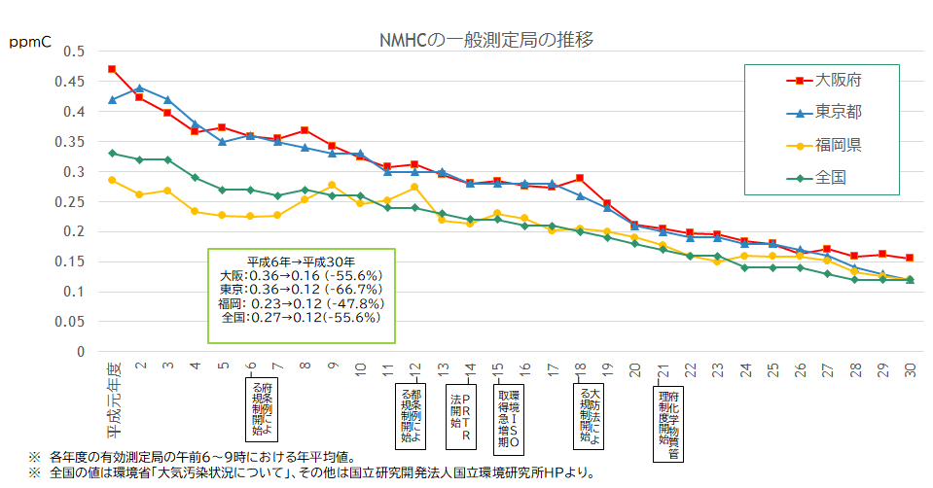
（参考）NMHCの濃度推移（令和２年度第3回部会資料より再掲）
・平成18年から平成22年頃までのNMHC濃度の減少については大気汚染防止法による規制の効果があったと考えられるが、それ以外についてはVOC排出量の推移と傾向が異なっている点も多く、大気濃度の影響は固定発生源以外の要因が大きいと考えられる。
・特に府条例排出規制の効果は、VOC排出量では一定見られたものの大気濃度では大きな影響を及ぼしたとはいえず、様々な固定発生源対策が取られ取り組みが行き渡った近年は条例排出規制による大気濃度改善への寄与割合は小さいと考えられる。

